Slide 1
인공지능프로그래밍
게임콘텐츠학과 박경수
https://github.com/ggorr/Machine-Learning/tree/master/Python

Slide 2
6장 연산자와 수식
수식 계산

Slide 3
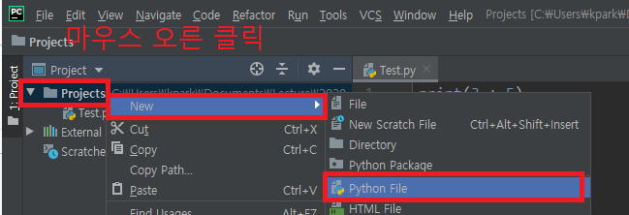
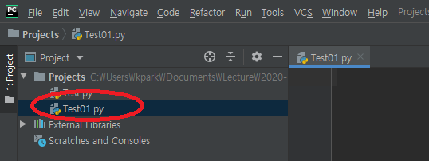
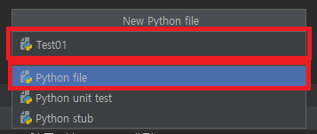

Slide 4
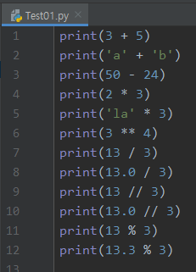
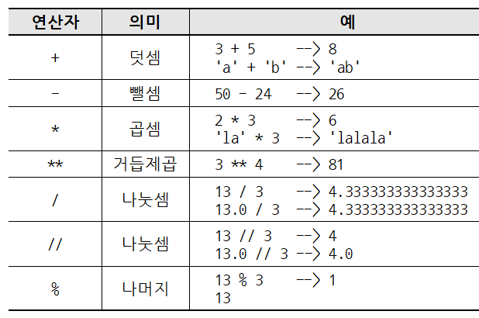
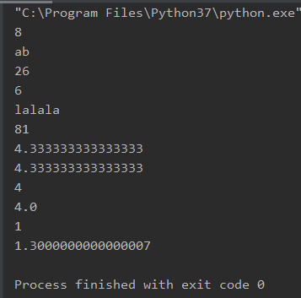
6.1 연산자(operator)
산술 연산자

Slide 5
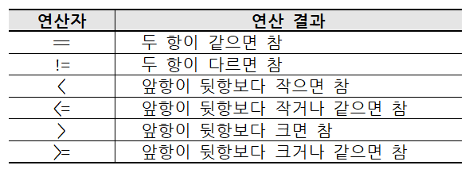
6.1 연산자
관계 연산자

Slide 6
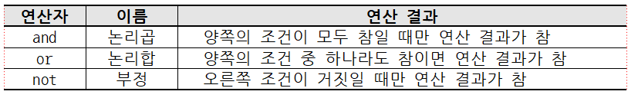
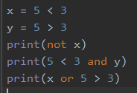

6.1 연산자
논리 연산자

Slide 7
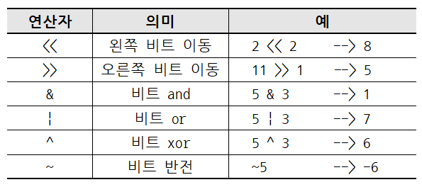
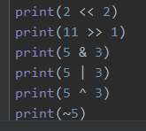

6.1 연산자
비트 연산자

Slide 8
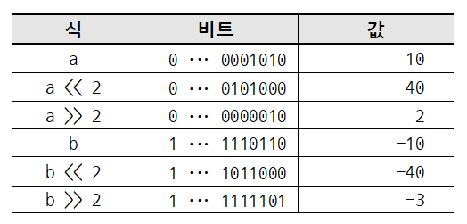
6.1 연산자
비트 연산자

Slide 9
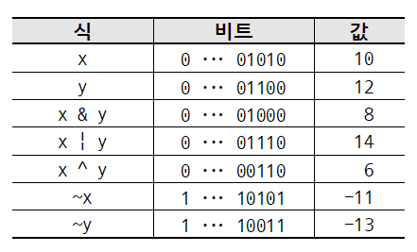
6.1 연산자
비트 연산자

Slide 10
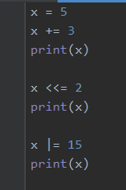



6.2 연산 및 할당 연산자
줄여쓰기

Slide 11
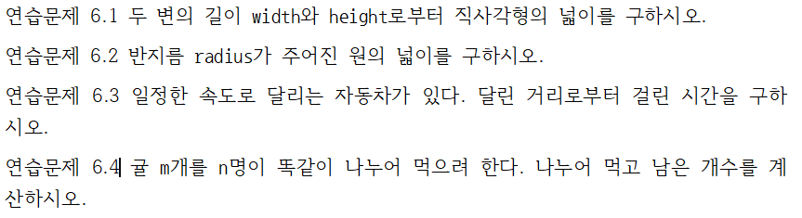
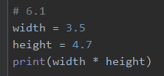
연습문제

